Slide 1
電路模擬系統
組員:
0410746 林志恩
0410766 陳胤銓

Slide 2
IDE
Visual studio 2010
Visual C++
Windows form application

Slide 3
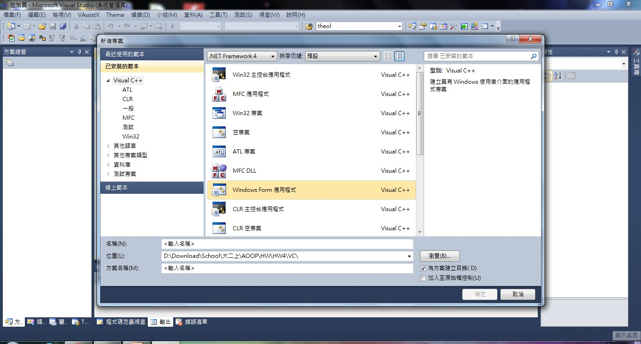

Slide 4
Project內容及功能
模擬基本的RLC(Resistor, Inductor, Capacitor)電路功能
模擬邏輯閘(And, Or, Not, Nor, …)，延伸至Latch和flip-flop的應用
模擬示波器的輸出(可測得電壓和電流)
計算每個Node/Branch 的 電壓/電流
提供自行繪製電路圖的功能

Slide 5

Class Hierarchy

Slide 6
Graph
Input
Spice
Electronic
Circuit
numeric
waveform
Output
Electronic
Component
Numeric data
Nonlinear Electronic
Component
Linear Electronic
Component
And
Or
XOR
Not
Resistor
Capacitor
Inductor

Slide 7
參考
http://blog.cavedu.com/%E5%A5%BD%E6%9B%B8%E8%88%87%E5%A5%BD%E7%AB%99/%E7%B7%9A%E4%B8%8A%E9%9B%BB%E8%B7%AF%E6%A8%A1%E6%93%AC%E8%BB%9F%E9%AB%94-everycircuit%EF%BC%8C%E9%82%84%E6%9C%89android%E8%88%87ios%E7%89%88/

Slide 8
Spice
Schematic
AscFile
Matrix
Grapharray
EleComponent
Resistor
Capacitor
Inductor

